Slide 1
Моё портфолио
МОУ Магнитная СОШ
с\п Субутак
2023 год

Slide 2
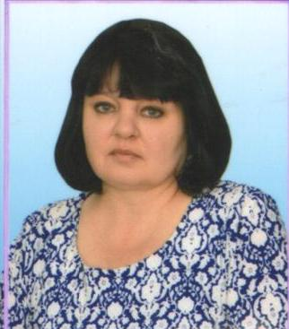
Силкина Людмила Александровна
Я- учитель начальных классов, классный руководитель и старшая вожатая в школе.
У меня есть три заповеди, которым следую все годы работы в школе, а мой педагогический стаж 33 года.
Работа с детьми- это «добыча» знаний с радостью открытия и горечью неудач, это постоянное творчество в атмосфере доверия и психологического комфорта.
Любая деятельность успешна настолько , насколько она несёт радость исполнителю. И эту радость не надо скрывать.
Не навреди! Внимательный выбор стратегии воспитания необходим и «успешным», и «трудным» детям. Поэтому свою задачу вижу прежде всего в том, чтобы как можно раньше определить способности каждого ребёнка и помочь ему выбрать нужное направление.

Slide 3
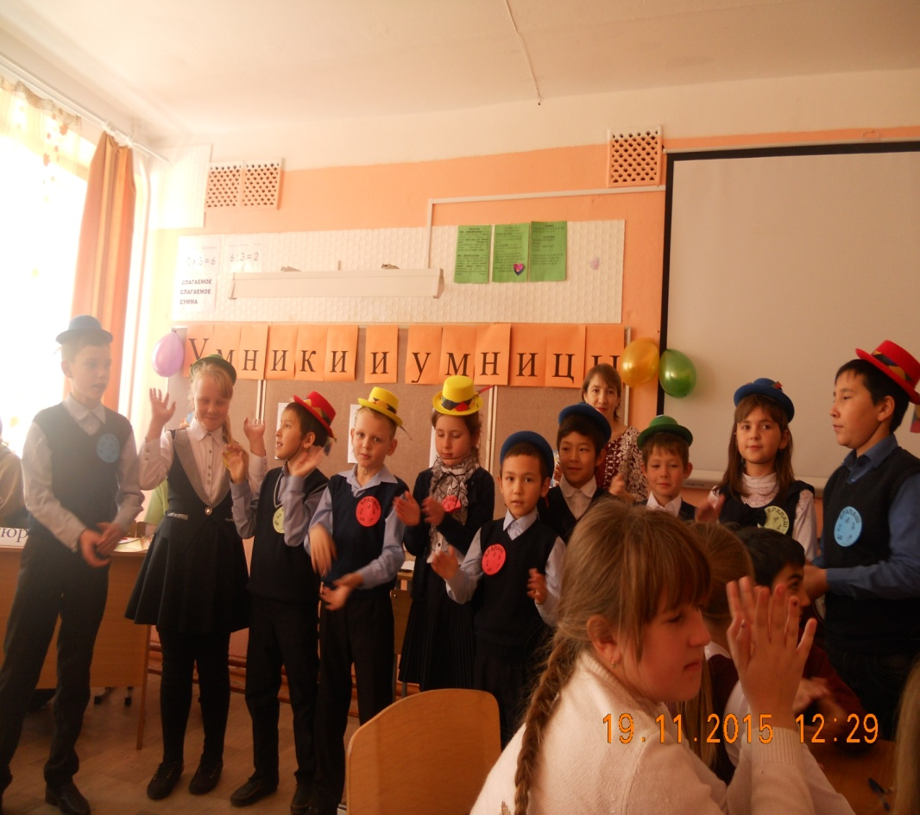
Много есть профессий разных.
Но призвание одно !Учитель – классный руководитель - лучшая из них.
Образование – высшее
Магнитогорский государственный институт 1995 год,
учитель начальных классов
МОУ «Магнитная СОШ», Челябинская область, Агаповский район
Специальность
учитель начальных классов
Стаж – 33 года
Занимаемая должность - учитель начальных классов, старшая вожатая
Первая квалификационная категория

Slide 4
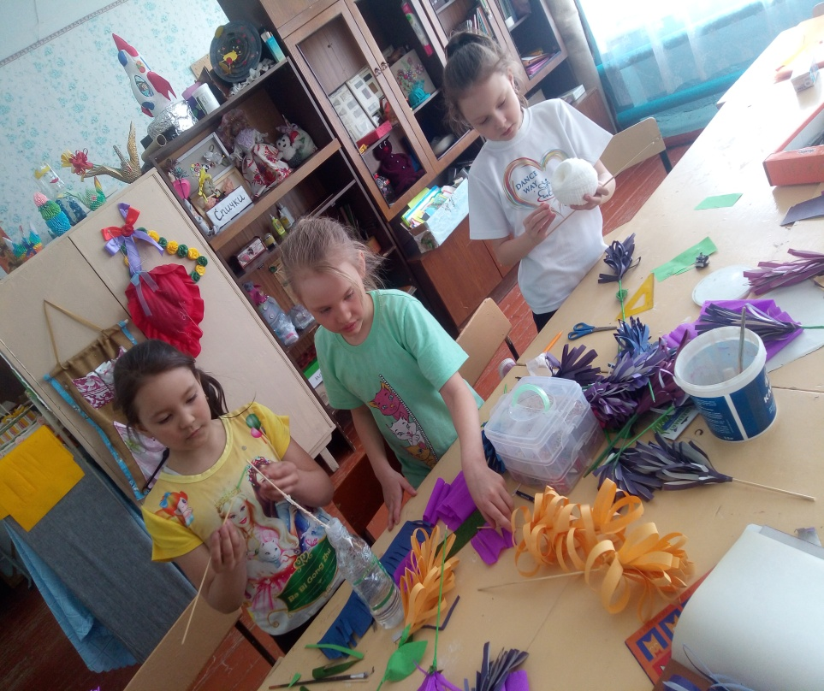
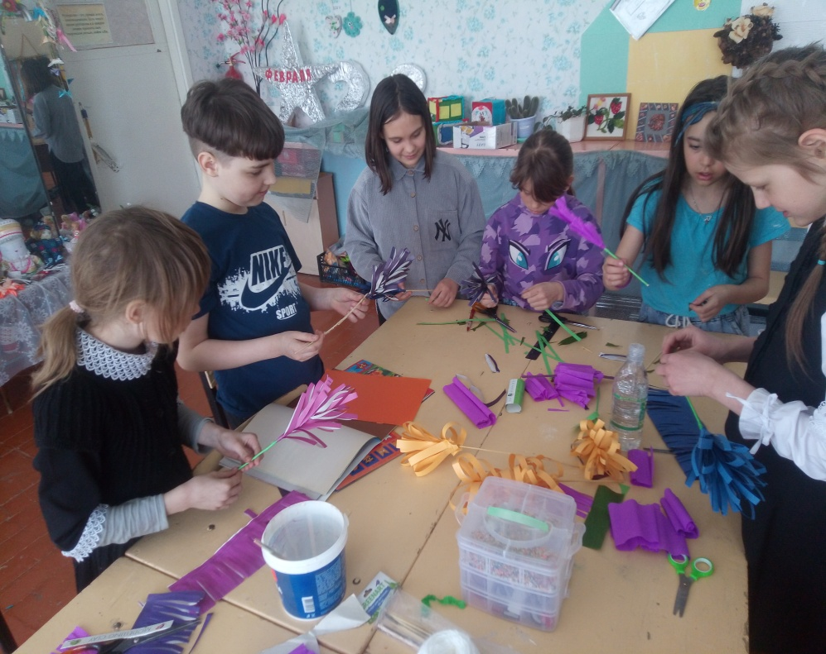
Моя профессиональная позиция
Главная ценность – ребёнок. Осторожно и бережно помочь ему раскрыться, вселить в него уверенность, дать почувствовать свою самоценность.

Slide 5
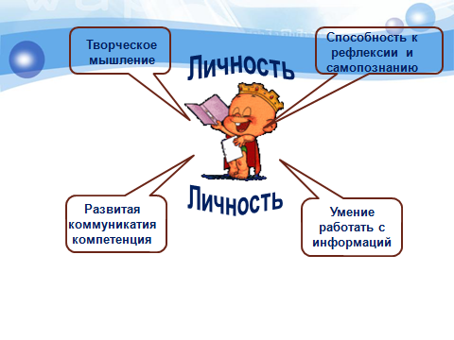
Педагогическое кредо
Учитель-воспитатель должен быть личностью. А личность всегда неравнодушна. Неравнодушный человек не способен сломать хрупкий мир доверившегося ему ребёнка, он помогает и ему стать личностью.

Slide 6
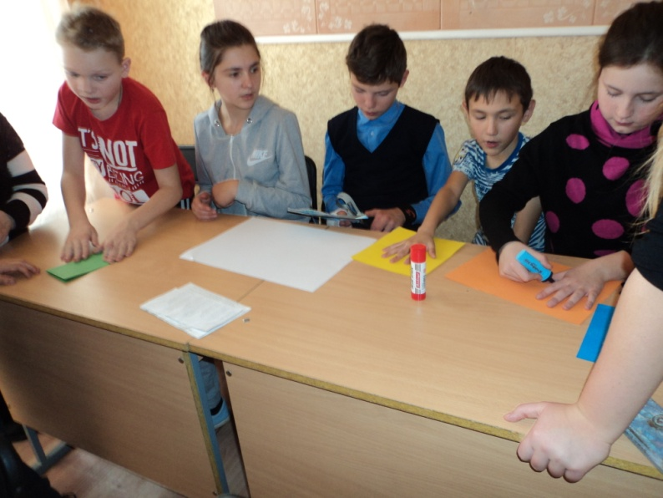
В моей воспитательной работе отдельное место занимает работа с одарёнными детьми.
Со своими разработками в этом годе победила в окружном конкурсе «К вершинам мастерства»
Ребёнок имеет одарённость в нескольких областях человеческой деятельности. Оценить правильность о способностях ребёнка мне помогают тесты;
Технические способности
Артистический талант
Спортивный талант
Музыкальный талант
Литературные дарования
Художественные способности

Slide 7
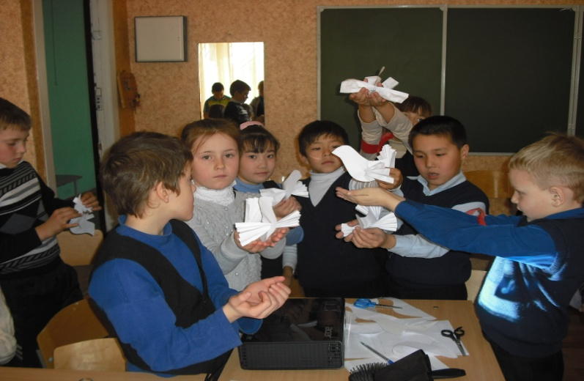
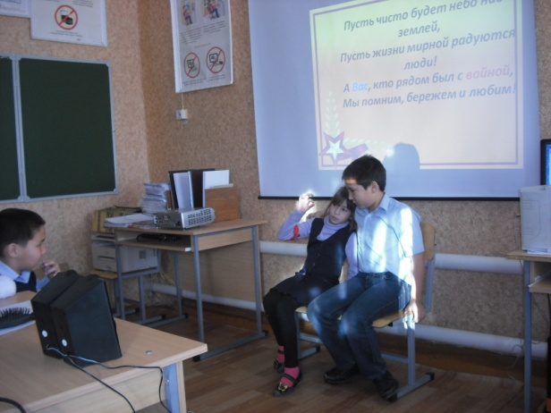
Технические способности *интересуется самыми разными механизмами и машинами;
*любит конструировать модели, приборы;
*сам «докапывается» до причин неисправностей и любит загадочные поломки;
*пробует чинить испорченные механизмы, использовать старые детали для создания новых поделок, находит оригинальные решении;
*любит и умеет рисовать (видит) чертежи и эскизы;
Артистический талант
* часто, когда ему не хватает слов, выражает свои чувства мимикой и жестами;
*стремится вызвать эмоциональные реакции у других, когда с увлечением о чём-то рассказывает;
*с большим желанием выступает перед аудиторией;
*меняет тональность и выражение голоса, непроизвольно подражая человеку, о котором рассказывает;
*с лёгкостью «переживает» чьи-то привычки, позы, выражения;
*пластичен и открыт всему новому;
*любит и понимает значение красивой или характерной одежды

Slide 8
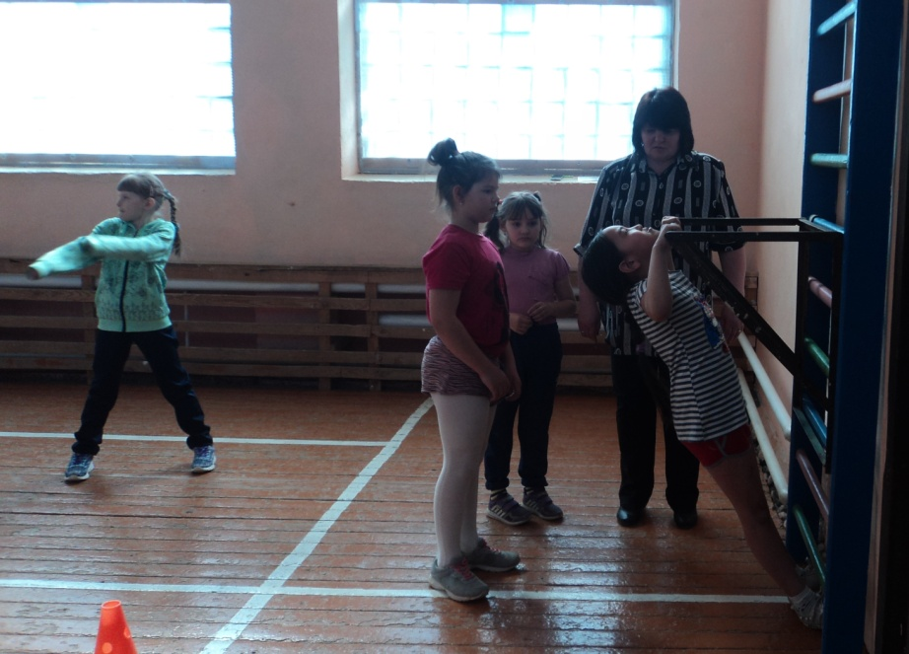
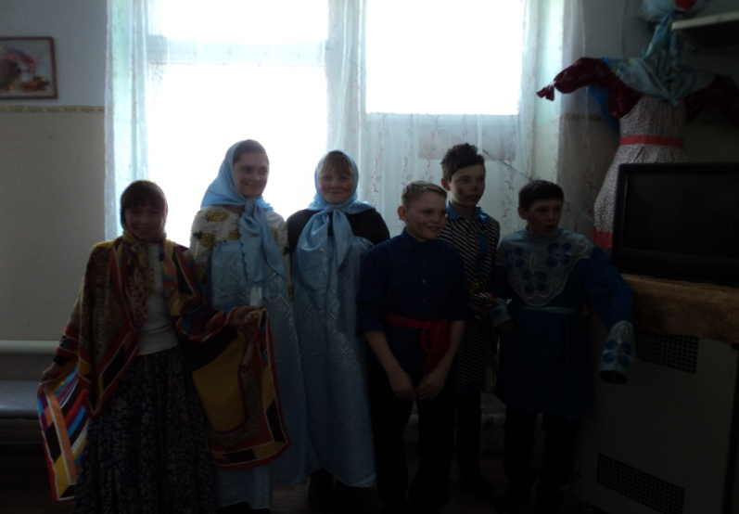
Спортивный талант
*он энергичен всё время хочет двигаться;
*он смел и не боится синяков и шишек;
*лучше многих сверстников физически развитии координирует свои движения, двигается легко и пластично;
*предпочитает игры, соревнования, даже бесцельную беготню;
*кажется он никогда всерьёз не устаёт;
*неважно, интересуется ли он всеми видами спорта или каким-нибудь одним, но у него есть свой герой-спортсмен, которому он подражает.
Музыкальный талант
*любит музыку и музыкальные записи, всегда стремится туда, где можно послушать музыку;
*очень быстро и легко отзывается на ритм и мелодию, внимательно вслушивается в них и запоминает;
*если поёт или играет на музыкальном инструменте;
*сочиняет свои собственные мелодии.

Slide 9
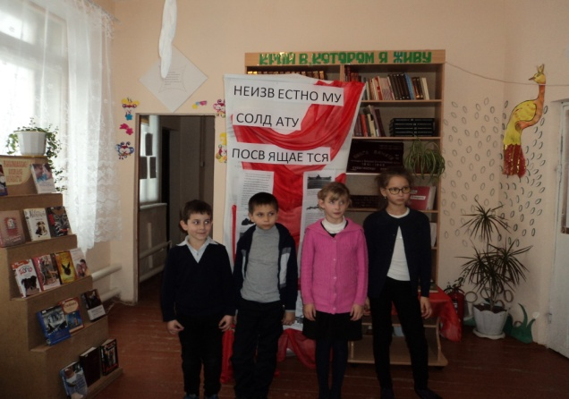
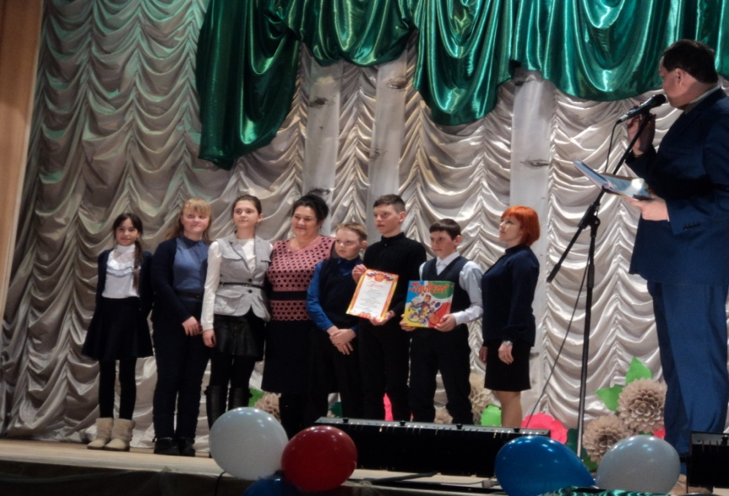
Литературные дарования
*рассказывая о чём-либо, умеет придерживаться выбранного сюжета, не теряет основную мысль;
*любит фантазировать или импровизировать на тему действительног8о события, причём придавать событию что-то новое и необычное;
*выбирает в своих рассказах такие слова, которые хорошо передают эмоциональные чувства героев сюжета;
*изображает персонажи своих фантазий живыми и интересными;
*любит, уединившись, сочинять рассказы, возможно о своей собственной жизни.
Художественные способности
не находя слов, прибегает к рисунку или лепке для того чтобы выразить свои чувства или настроение;
*в своих рисунках и картинках отражает разнообразие предметов, людей, животных, ситуаций;
*серьёзно относится к произведениям искусства, становится вдумчивым и очень серьёзным, когда его внимание привлекает какое-либо произведение искусства или пейзаж;
*охотно лепит, рисует, чертит, комбинирует материалы и краски;

Slide 10
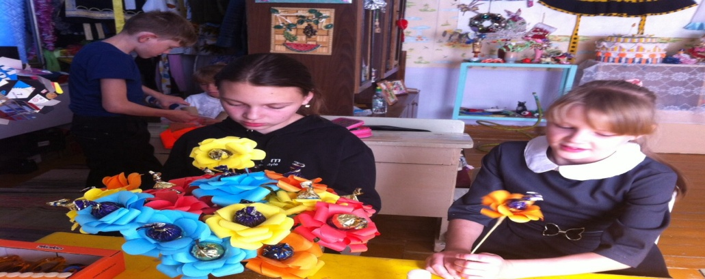
В результате получился портрет одаренного ребенка.
1. Ребёнок проявляет любопытство ко многим вещам, постоянно задает вопросы.
2. Предлагает много идей, решений задач, ответов на вопросы.
3. Свободно высказывает свое мнение, настойчиво, энергично отстаивает его.
4. Склонен к рискованным действиям.
5. Обладает богатой фантазией, воображением. Часто озабочен преобразованием, улучшением общества, предметов.
6. Обладает хорошо развитым чувством юмора, видит юмор в ситуациях, которые могут не казаться другим смешными.
7. Чувствителен к красоте, внимателен к эстетике вещей.
8. Не конфликтен, не приспособленец, не боится отличиться от других.
9. Конструктивно критичен, не принимает авторитарных указаний без критического изучения.
10. Стремится к самовыражению, творческому использованию предметов.

